Slide 1
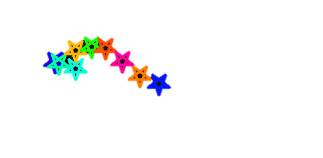

第 8 课
漫天星光

Slide 2
1
能够熟练搭配使用清空、落笔、抬笔指令。
2
巩固重复语句的使用
3
学习”如何绘制五角星“
4
综合应用所学脚本完成编程项目并扩展

Slide 3





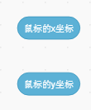
巩固脚本:
新脚本:

Slide 4
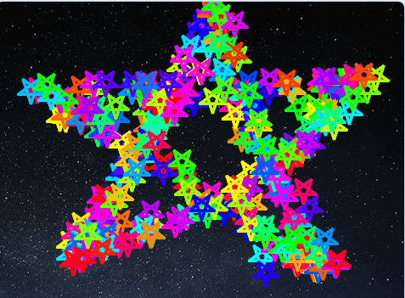
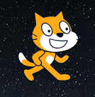

1.本节课用到的角色
2.本节课用到的背景
《满天星》

Slide 5
1. 五角星的绘制？
设置水平固定位置
2.鼠标随机位置绘制 ？
等待按下鼠标，位置随机
3.五彩星的设置？
《满天星》
改变颜色随机数
4.五角星之间没有联系？
抬笔设置

Slide 6
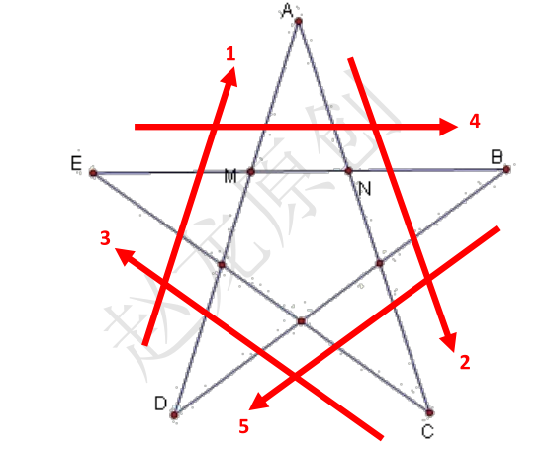
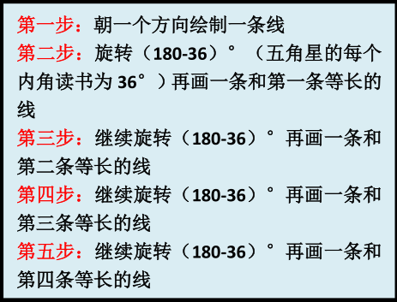
《绘制五角星》

Slide 7
2.程序思考
思考：我们需要完成什么样的指令呢？
1、如何绘制五角星？
2、如何随机点击显示五角星？
3、给画笔设置颜色以及粗细？
当我们把问题罗列出来之后我们就开始一个一个来解决

Slide 8
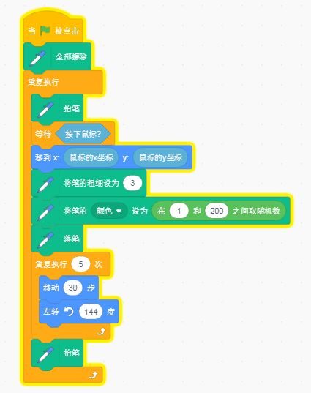

你会了吗？

Slide 9

如果想绘制以下图形，怎么用脚本去实现？
提示：参考五角星的绘制方法
聪明的你试试吧！

Slide 10
课后练习
1，绘制出一个彩色的三角形
2，绘制出一个彩色的正五边形

